Slide 1
Почва
Иво Цонев 10А клас

Slide 2
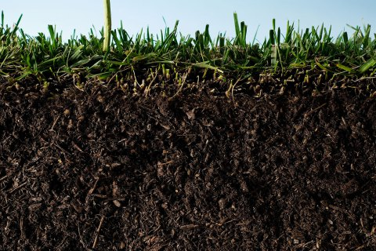
Значение и характеристики на почвата
сложен комплекс от твърди, течни и газообразни вещества;
осигурява водоснабдяване и минерално хранене на растенията;
в нея се разполага кореновата система на растенията;
убежище и място за развитие на почвените организми;
влияе върху вертикалното разпределение на организмите. Почвените организми не само използват почвата като среда на живот, но са и основен почвообразуващ фактор.

Slide 3
Оформление с две съдържания и таблица
Екологични групи организми | Адаптивни особености | Представители
Растения Псамофити | обитават пясъци развити добавни корени | пясъчна лилия, ветрогон, кисели треви
Халофити | • предпочитат засолени почви | стъкленка
Хазмофити | • обитават скали и скални пукнатини • имат добре развита коренова система | каменоломка
Животни Геобионти | • целият им жизнен цикъл протича в почвата • видоизменени крайници, закърняло зрение и др. | дъждовен червей, сляпо куче, къртица
Геофили | • част от жизнения им цикъл про- тича в почвата | майски бръмбар
Терксени | • временни обитатели на почвата • в почвата намират храна и укри- тие | лалугер, заек, лисица

Slide 4
Благодаря за вниманието!

